Slide 1
מערכת שיעורים למגזר החרדי
שיעור עברית לכיתה ה
נושא השיעור: "מרשות היחיד לרשות הרבים"
הלשון הייחודית של המדרש
כתיבה: כוכבה גרסון, ישראל ועקנין
עם המורה: שני טויטו

Slide 2
מה נלמד היום?
נבין את המושגים רשות היחיד ורשות הרבים
נדגיש את אחריותו של היחיד על רשות הרבים
נלמד על לשון חז"ל והדרך שבה נקטו כדי להעביר את המסרים
Notes:
משך השקף: 2 דקות
: שלום, שמי יצחק אני שמח שהצטרפתם אליי לשיעור עברית.
בשיעור הזה נמשיך ללמוד על מדרשי חז"ל ומאפייניהם באמצעות המדרש מרשות היחיד לרשות הרבים. נכיר מאפיינים בלשון חז"ל ונלמד מתוך המדרש מהי אחריותו של היחיד על רשות הרבים.

Slide 3
מה להביא לשיעור?
Notes:
משך השקף: דקה
ודאו שאתם יושבים במקום שקט ונוח וברשותכם מחברת ומכשירי כתיבה. המתנה דקה

Slide 4
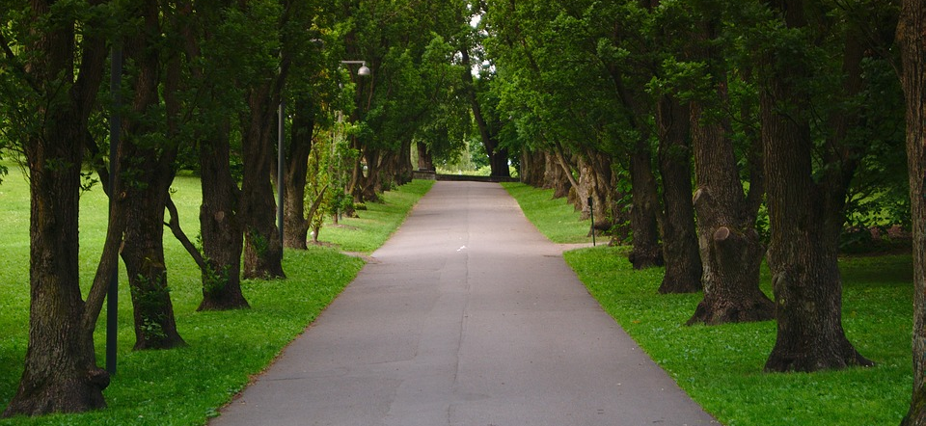
לפני שמתחילים...
Notes:
התבוננו בתמונות. בתמונה העליונה אנו רואים שדרת עצים, דשא ושביל הליכה נעים ויפה. הייתי רוצה לטייל שם עכשיו.
התמונה התחתונה מציגה מראה עצוב מאוד. האם אתם נפגשים במראה כזה? כיצד אתם מרגישים? מה קרה כאן?
לאותה שדרה שהיינו נהנים לטייל בה השליכו אנשים פסולת ביתית.
המדרש שאנו לומדים מתאים מאוד לאירוע כזה ומוכיח לנו שגם בדורות הקודמים נאלצו האנשים להתמודד עם סוגיות כאלה.
כיצד פתרו אז את הבעיה? ובמה דומה הפתרון לימינו.
חכמינו ז"ל כתבו מדרשים רבים. מדרשי חז"ל נכתבו כפרשנות לפסוקים שמופיעים בתנ"ך ומטרתם לחדד מסרים חשובים או הלכות.
היום נלמד את המדרש מרשות היחיד לרשות הרבים ונבין את המסר לחיי היום יום שלנו.

Slide 5
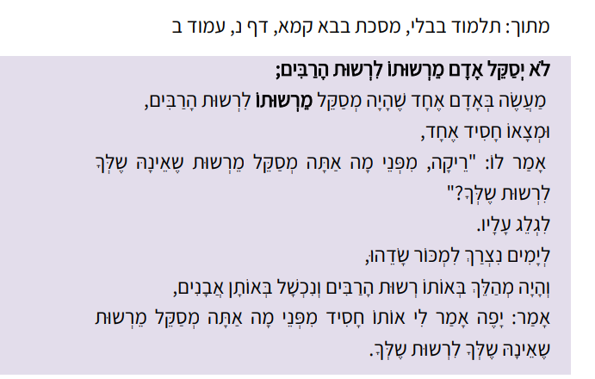
מתחילים בהנאה
Notes:
המדרש מרשות היחיד לרשות הרבים מופיע בתלמוד בבלי במסכת בבא קמא דף נ' עמוד ב'
בראש המדרש מופיעה ההלכה ובהמשך מופיע המעשה שיחזק את ההלכה ויבהיר אותה. שימו לב לאורכו של המדרש ולמסר שעולה ממנו.
קורא...

Slide 6
עכשיו לומדים
Notes:
נתעכב על שורה חשובה זו שהיא הלכה. קורא..
נפרש מילים מהמשפט.

Slide 7
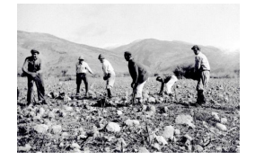
עכשיו לומדים
סיקול אבנים - פינוי אבנים משטח אדמה.
לצורך חקלאות או לצורך הכשרת שטח אדמה לבניה.
Notes:
בתקופת חז"ל רבים עסקו בחקלאות וכדי להכשיר את האדמה לזריעה היה צורך לפנות (לסקל ) את האבנים מהשדה
האם אתם מכירים עוד מילים מהמשפחה של יסקל – סקילה, לסקל,

Slide 8
עכשיו לומדים
סיקול אבנים - פינוי אבנים משטח אדמה.
לצורך חקלאות או לצורך הכשרת שטח אדמה לבניה.
לְסַקֵּל - לפנות אבנים משטח אדמה
לְסַכֵּל – למנוע, להכשיל, לטרפד
Notes:
בלשון העברית קיימם גם הפועל סכל – עם כ' גם פועל זה נשמע בדיוק אותו דבר אך משמעותו שונה.
משמעות המילה לסכל עם כ' היא למנוע. ראש העיר סיכל את תוכנית העובדים לשבות ביום שני.

Slide 9
עכשיו לומדים
מרשותו – מרשות היחיד
רשות היחיד - המרחב הפרטי - בית המגורים, המחסן, החצר הפרטית

Slide 10
עכשיו לומדים
לרשות הרבים - שטח ציבורי שאין עליו בעלות של יחיד והוא עומד לרשותו של כלל הציבור.
רחוב, ים, כביש, הר
Notes:
אם כך ההלכה שחז"ל מלמדים אותנו היא שאסור לאדם לפנות אבנים מהשטח הפרטי שלו לשטח ציבורי.
נתעמק כעת במדרש כדי להבינו. ונשאל ראשית מי הן הדמויות במדרש?

Slide 11
הקניית ידע: מי הדמויות במדרש?
מַעֲשֶׂה בְּאָדָם אֶחָד שֶׁהָיָה מְסַקֵּל מֵרְשׁוּתוֹ לִרְשׁוּת הָרַבִּים,
וּמְצָאוֹ חָסִיד אֶחָד, אָמַר לוֹ: "רֵיקָה! מִפְּנֵי מָה אַתָּה מְסַקֵּל מֵרְשׁוּת שֶׁאֵינָהּ שֶׁלְּךָ לִרְשׁוּת שֶׁלְּךָ?"
לִגְלֵג עָלָיו.
לְיָמִים נִצְרָךְ לִמְכֹּר שָׂדֵהוּ וְהָיָה מְהַלֵּךְ בְּאוֹתוֹ רְשׁוּת הָרַבִּים וְנִכְשַׁל בְּאוֹתָן אֲבָנִים
אָמַר: יָפֶה אָמַר לִי אוֹתוֹ חָסִיד "מִפְּנֵי מָה אַתָּה מְסַקֵּל מֵרְשׁוּת שֶׁאֵינָהּ שֶׁלְּךָ לִרְשׁוּת שֶׁלְּךָ?"
Notes:
מעשה באדם אחד: לא מצויין מי הוא האדם הזה. השימוש בשם כולל ולא בשם פרטי מסוים יוצר הכללה כדי שנבין שהדמויות יכולות לייצג כל אחד מאיתנו.
מה דעתכם על המילה חסיד? האם אתם חושבים שחז"ל התכוונו לחסיד במשמעות שאנו מכירים היום?
איזו מילה מסתתרת בתוך המילה חסיד? המילה חסיד היא מלשון חסד,
חסיד הוא כינוי לאדם הנוהג ביושרה ובדרך ארץ.

Slide 12
הקניית ידע – השיחה בין הדמויות
מַעֲשֶׂה בְּאָדָם אֶחָד שֶׁהָיָה מְסַקֵּל מֵרְשׁוּתוֹ לִרְשׁוּת הָרַבִּים,
וּמְצָאוֹ חָסִיד אֶחָד, אָמַר לוֹ: "רֵיקָה! מִפְּנֵי מָה אַתָּה מְסַקֵּל מֵרְשׁוּת שֶׁאֵינָהּ שֶׁלְּךָ לִרְשׁוּת שֶׁלְּךָ?"
לִגְלֵג עָלָיו.
לְיָמִים נִצְרַךְ לִמְכֹּר שָׂדֵהוּ וְהָיָה מְהַלֵּךְ בְּאוֹתוֹ רְשׁוּת הָרַבִּים וְנִכְשַׁל בְּאוֹתָן אֲבָנִים
אָמַר: יָפֶה אָמַר לִי אוֹתוֹ חָסִיד "מִפְּנֵי מָה אַתָּה מְסַקֵּל מֵרְשׁוּת שֶׁאֵינָהּ שֶׁלְּךָ לִרְשׁוּת שֶׁלְּךָ?"
אמר לו – מי אמר למי?
לגלג עליו – מי לגלג על מי?
אמר - מי אמר למי?
Notes:
שימו לב לצורת הדו-שיח במדרש. אמר לו... לגלג עליו,,,אמר – מי אמר? מי לגלג ..
דו –שיח קצר בלי פעלי אמירה. צמצום פרטי השיחה. רק הדברים החשובים נאמרים לקורא.
אחד הקשיים בהבנת המדרש הוא איתור הדמות שהמאזכר מתיחס אליה. אמר לו – למי מתכוונים במילה "לו" ?
לשון חז"ל חוסכת בכינויי גוף. במדרש שלנו אנו שואלים את עצמנו למי מתייחסות המילים "לגלג עליו" האם ל"חסיד" או האם "לאדם אחד".
קראו את הקטע שוב וציינו לפניכם מי הוא הדובר.

Slide 13
הקניית ידע – השיחה בין הדמויות
מַעֲשֶׂה בְּאָדָם אֶחָד שֶׁהָיָה מְסַקֵּל מֵרְשׁוּתוֹ לִרְשׁוּת הָרַבִּים,
וּמְצָאוֹ חָסִיד אֶחָד, אָמַר לוֹ: "רֵיקָה! מִפְּנֵי מָה אַתָּה מְסַקֵּל מֵרְשׁוּת שֶׁאֵינָהּ שֶׁלְּךָ לִרְשׁוּת שֶׁלְּךָ?"
לִגְלֵג עָלָיו.
לְיָמִים נִצְרַךְ לִמְכֹּר שָׂדֵהוּ וְהָיָה מְהַלֵּךְ בְּאוֹתוֹ רְשׁוּת הָרַבִּים וְנִכְשַׁל בְּאוֹתָן אֲבָנִים
אָמַר: יָפֶה אָמַר לִי אוֹתוֹ חָסִיד "מִפְּנֵי מָה אַתָּה מְסַקֵּל מֵרְשׁוּת שֶׁאֵינָהּ שֶׁלְּךָ לִרְשׁוּת שֶׁלְּךָ?"
אמר לו – החסיד אמר לאדם
לגלג עליו – האדם לגלג על החסיד
אמר - האדם אמר לעצמו
Notes:
מתוך הבנה שמדובר פה בדיאלוג יש להניח שהמילים "לגלג עליו" הן תגובת "אדם אחד" כלפי החסיד.

Slide 14
בקריאה שניה – "הוכח תוכיח" בזמן חז"ל
מַעֲשֶׂה בְּאָדָם אֶחָד שֶׁהָיָה מְסַקֵּל מֵרְשׁוּתוֹ לִרְשׁוּת הָרַבִּים,
וּמְצָאוֹ חָסִיד אֶחָד, אָמַר לוֹ: "רֵיקָה! מִפְּנֵי מָה אַתָּה מְסַקֵּל מֵרְשׁוּת שֶׁאֵינָהּ שֶׁלְּךָ לִרְשׁוּת שֶׁלְּךָ?"
לִגְלֵג עָלָיו.
לְיָמִים נִצְרַךְ לִמְכֹּר שָׂדֵהוּ וְהָיָה מְהַלֵּךְ בְּאוֹתוֹ רְשׁוּת הָרַבִּים וְנִכְשַׁל בְּאוֹתָן אֲבָנִים
אָמַר: יָפֶה אָמַר לִי אוֹתוֹ חָסִיד "מִפְּנֵי מָה אַתָּה מְסַקֵּל מֵרְשׁוּת שֶׁאֵינָהּ שֶׁלְּךָ לִרְשׁוּת שֶׁלְּךָ?"
Notes:
בואו נראה מה אומר החסיד.
ראשית הוא פונה אל האדם האחר בכינוי מעליב:
ריקה – אדם ריק, יכול להיות ריק ממצוות או לא חכם. האם מקובל לכנות אדם במילים מגונות כאלה? בימינו אכן לא מקובל ולא מתאים אך אנו מניחים שכך נהגו בזמנים ההם לכנות אדם כדי להוכיח אותו על טעותו. ודאי תלמידים יקרים שהיום לא נפגע ולא נכנה אנשים בשמות.
החסיד משתמש במשפט תמוה. קראו אותו וחשבו למה מתכוון החסיד? אולי הוא התבלבל? העזרו בשורה הראשונה של המדרש והשוו ביניהן.

Slide 15
בקריאה שניה
מַעֲשֶׂה בְּאָדָם אֶחָד שֶׁהָיָה מְסַקֵּל מֵרְשׁוּתוֹ לִרְשׁוּת הָרַבִּים,
וּמְצָאוֹ חָסִיד אֶחָד, אָמַר לוֹ: "רֵיקָה! מִפְּנֵי מָה אַתָּה מְסַקֵּל מֵרְשׁוּת שֶׁאֵינָהּ שֶׁלְּךָ לִרְשׁוּת שֶׁלְּךָ?"
לִגְלֵג עָלָיו.
Notes:
קורא ...
אכן תמוה מאוד. בשורה הראשונה כתוב מרשותו לרשות הרבים והחסיד אומר לו בדיוק את ההיפך! האם אנו מבינים למה התכוון החסיד? האם האיש הבין?
כיצד מגיב האיש?

Slide 16
בקריאה שניה
מַעֲשֶׂה בְּאָדָם אֶחָד שֶׁהָיָה מְסַקֵּל מֵרְשׁוּתוֹ לִרְשׁוּת הָרַבִּים,
וּמְצָאוֹ חָסִיד אֶחָד, אָמַר לוֹ: "רֵיקָה! מִפְּנֵי מָה אַתָּה מְסַקֵּל מֵרְשׁוּת שֶׁאֵינָהּ שֶׁלְּךָ לִרְשׁוּת שֶׁלְּךָ?"
לִגְלֵג עָלָיו.
Notes:
לאחר שאלתו של החסיד אנו קוראים את המשפט: לגלג עליו – מי לגלג על מי? האם זה ברור לנו? יש כאן שימוש במאזכר עליו – מי היה הדובר האחרון? החסיד. אם כך, אנו מבינים שהאיש לגלג על דבריו של החסיד.
לגלג עליו – צחק עליו, זלזל בדבריו...
מדוע האיש צחק עליו?

Slide 17
בקריאה שניה
מַעֲשֶׂה בְּאָדָם אֶחָד שֶׁהָיָה מְסַקֵּל מֵרְשׁוּתוֹ לִרְשׁוּת הָרַבִּים,
וּמְצָאוֹ חָסִיד אֶחָד, אָמַר לוֹ: "רֵיקָה! מִפְּנֵי מָה אַתָּה מְסַקֵּל מֵרְשׁוּת שֶׁאֵינָהּ שֶׁלְּךָ לִרְשׁוּת שֶׁלְּךָ?"
לִגְלֵג עָלָיו.
אולי לא הבין למה התכוון החסיד?
Notes:
אולי לא הבין למה התכוון החסיד?

Slide 18
בקריאה שניה
מַעֲשֶׂה בְּאָדָם אֶחָד שֶׁהָיָה מְסַקֵּל מֵרְשׁוּתוֹ לִרְשׁוּת הָרַבִּים,
וּמְצָאוֹ חָסִיד אֶחָד, אָמַר לוֹ: "רֵיקָה! מִפְּנֵי מָה אַתָּה מְסַקֵּל מֵרְשׁוּת שֶׁאֵינָהּ שֶׁלְּךָ לִרְשׁוּת שֶׁלְּךָ?"
לִגְלֵג עָלָיו.
אולי חשב שהחסיד התבלבל?
Notes:
אולי חשב שהחסיד התבלבל?

Slide 19
בקריאה שניה
מַעֲשֶׂה בְּאָדָם אֶחָד שֶׁהָיָה מְסַקֵּל מֵרְשׁוּתוֹ לִרְשׁוּת הָרַבִּים,
וּמְצָאוֹ חָסִיד אֶחָד, אָמַר לוֹ: "רֵיקָה! מִפְּנֵי מָה אַתָּה מְסַקֵּל מֵרְשׁוּת שֶׁאֵינָהּ שֶׁלְּךָ לִרְשׁוּת שֶׁלְּךָ?"
לִגְלֵג עָלָיו.
אולי לא הסכים עם דבריו?
Notes:
אולי לא הסכים עם דבריו של החסיד?
האם אתם יכולים לדמיין כיצד הוא לגלג עליו? בתנועות גוף או במלל – חשבו והציגו את השיח בין האיש לחסיד בלשונכם.

Slide 20
נקרא את השיחה בין החסיד לאיש ונשלים את דברי האיש:
חסיד: "____________________________________________"
אדם אחד: " _________________________________________"
Notes:
השלימו את הדו-שיח בלשונכם. במקום לכתוב לגלג עליו כתבו מה אמר לו.
כתבו במחברת. ממתינים 2 דקות.

Slide 21
ממשיכים לחלקו השני של המדרש
חלקו השני של המדרש מתחיל במילה לימים..
לְִיָמים נִצְרַךְְ לִמְכֹּר שָׂדֵהוּ וְהָיָה מְהַלֵּךְ בְּאוֹתוֹ רְשׁוּת הָרַבִּים וְנִכְשַׁל בְּאוֹתָן אֲבָנִים.
אָמַר: יָפֶה אָמַר לִי אוֹתוֹ חָסִיד "מִפְּנֵי מָה אַתָּה מְסַקֵּל מֵרְשׁוּת שֶׁאֵינָהּ שֶׁלְּךָ לִרְשׁוּת שֶׁלְּךָ?"
Notes:
חלקו השני של המדרש מתחיל במילה לימים שמשמעותה במילים אחרות – לאחר תקופה מסויימת, חלפה תקופה וחלה כאן תפנית. האיש מכר את השדה – נפרד מרשות היחיד שלו והולך בתוך רשות הרבים, במקום ציבורי. שם הוא נכשל באותן אבנים שהוא סיקל מחצרו לשטח הציבורי.
מתי מבין האיש את דבריו של החסיד? רק כאשר הוא ראה את תוצאות מעשיו. האם זה קורה גם לנו? לעיתים גם אנחנו מבינים מאוחר מדי שעשינו טעות מסוימת. החכמה היא להכיר בטעות, להודות בה.

Slide 22
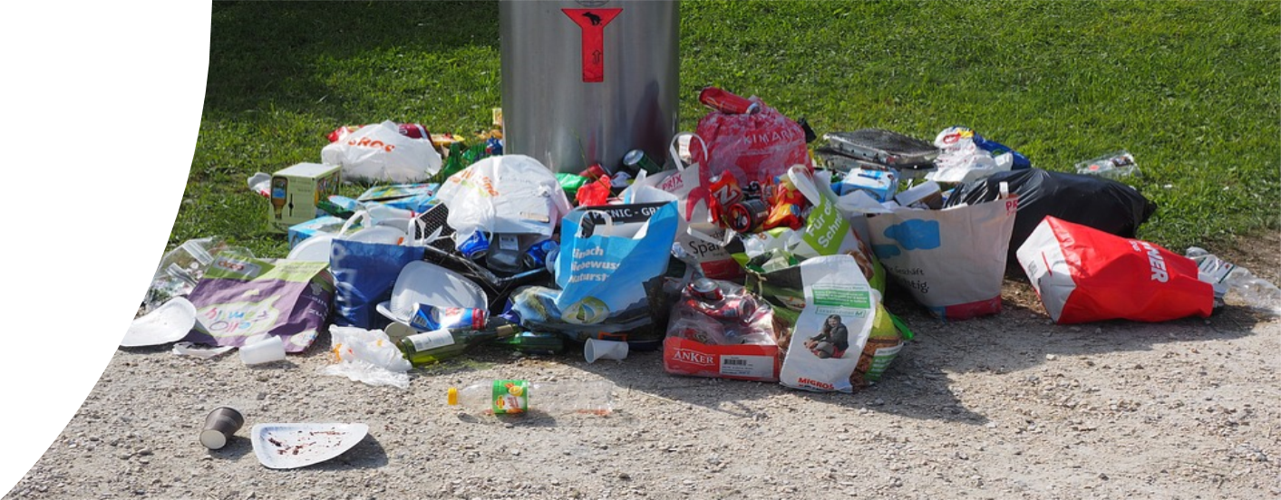
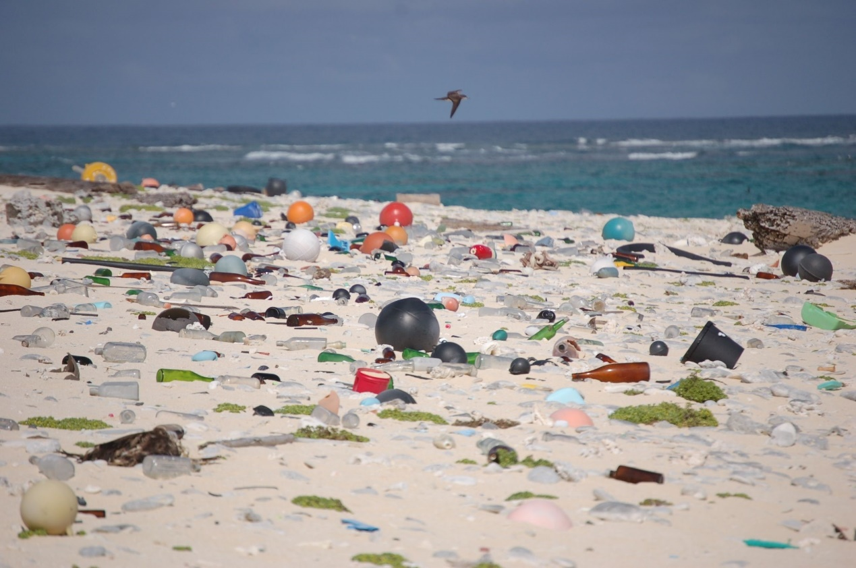
מִפְּנֵי מָה אַתָּה מְסַקֵּל מֵרְשׁוּת שֶׁאֵינָהּ שֶׁלְּךָ לִרְשׁוּת שֶׁלְּךָ?"
Notes:
התבוננו בשאלתו של החסיד – האם אנחנו הבנו אותה? למה באמת התכוון החסיד? הרי אנו יודעים שהאיש היה ברשות שלו וזרק לרשות הרבים. למה באמת התכוון החסיד? את התשובה קבלנו בחלקו השני של המדרש.
רשות היחיד לרוב זמנית ובמקרים רבים משתנה, אדם אף פעם אינו בטוח שרכושו אכן יישאר לנצח, אולם רשות הרבים תמיד תהיה רשותו של היחיד כך הוא צריך להתייחס אליה ואם נצליח להגיע למדרגה זו של הבנה שרשות הרבים היא בראש ובראשונה של כל אחד מאתנו היחיד, אין ספק שעולמנו יהיה בוודאי טוב יותר.
נחזור לדוגמה שהצגנו בתחילת השיעור: אם אדם מסלק אשפה מהבית לרחוב – הרחוב שייך לכולם אם נגרם נזק לרחוב הנזק שנגרם פוגע גם באותו אדם.
אם אנו נמצאים בחוף הים ולא מפנים את האשפה – האם הזקנו לרכוש של אחרים? לא. חז"ל מלמדים אותנו שמה שנחשב לרשות היחיד אף פעם אינו בטוח ולהבדיל - רשות הרבים היא הרשות של כולם ובוודאי גם של הפרט, שלנו, ולכן עלינו לשמור אותה.
השמירה על רשות הרבים היא ההלכה שמופיעה בראש המדרש:

Slide 23
מִפְּנֵי מָה אַתָּה מְסַקֵּל מֵרְשׁוּת שֶׁאֵינָהּ שֶׁלְּךָ לִרְשׁוּת שֶׁלְּךָ?"
שאולי היא שלך היום אך אינך בטוח שתהיה שלך לתמיד.
רשות הרבים ודאי שלך לתמיד.
Notes:
הערתו של החסיד נאמרת בדרך מתוחכמת והיא מובנת לאיש רק בסיום הסיפור לאחר שנפגע בעצמו מאותם האבנים שפינה לרשות הרבים - לשטח הציבורי.
באמצעות הסיפור ניתן לעמוד על כוחה של הערה הניתנת בדרך מתוחכמת ועקיפה, לעומת הערה הנאמרת באופן ברור וישיר.

Slide 24
נבין את המסר
אָמַר: יָפֶה אָמַר לִי אוֹתוֹ חָסִיד "מִפְּנֵי מָה אַתָּה מְסַקֵּל מֵרְשׁוּת שֶׁאֵינָהּ שֶׁלְּךָ לִרְשׁוּת שֶׁלְּךָ?"
הכרה בטעות והכרזה על כך היא מעלה חשובה של כל אדם
מביאה לתיקון המידות
Notes:
לימים, אחרי שנכשל באותן אבנים ברשות הרבים, הכיר האיש בהערה של החסיד ואף הביע את הערכתו כלפיה " יפה אמר לי אותו חסיד".
גם תגובתו של האיש עשויה ללמד אותנו על האפשרות ללמידה ולשינוי דרכינו.

Slide 25
הלכה למעשה
Notes:
האם אתם מכירים כרזות ושלטים שמזהירים מפני השלכת פסולת לרשות הרבים? היכן רואים אותם?

Slide 26
מצאו קשר למדרש
Notes:
מכירים את השלטים האלה? היכן הם מוצבים? היכן ראיתם שלטים כאלה? מי מציב אותם?
מצאו את הקשר שבין השלט למדרש שלמדנו.

Slide 27
מצאו דמיון בין ההלכה לשלט
Notes:
מה כתוב במקום המילה לא? – אסור. בלשון חז"ל האיסורים מתחילים במילה "לא". בימינו משתמשים במילה "אסור", "אל"
מה כתוב במקום לא יסקל? – השלכת פסולת בנין.
ראו אם כן שאותה בעיה שמפריעה היום לרשויות הפריעה גם בתקופת חז"ל.

Slide 28
סיכום ביניים - מה למדנו?
הכרנו מדרש שבא לחזק הלכה בדרך של מעשה קצר וענייני.
הכרנו את הלשון הייחודית של המדרש: דוח שיח, צמצום מידע,
הבנו את המסר ולמדנו שעדיף להעיר בדרך מתוחכמת, כך שיהיה נעים לשמוע.
למדנו על החשיבות של שמירה על רשות הרבים.
Notes:
עד כה המדרש והמסר שנלמד מהמדרש. הכרנו את מאפייני המדרש: עלילה קצרה ועניינית, מיעוט דמויות, קידום העלילה באמצעות דו-שיח קצר וממצה וניגודיות. למדנו גם על הדרך שבחרו חז"ל להוכיח את הטועים.
כעת נלמד על מאפיינים של לשון המדרש.

Slide 29
הלשון הייחודית של המדרש
מַעֲשֶׂה בְּאָדָם אֶחָד שֶׁהָיָה מְסַקֵּל מֵרְשׁוּתוֹ לִרְשׁוּת הָרַבִּים, וּמְצָאוֹ חָסִיד אֶחָד, אָמַר לוֹ: "רֵיקָה! מִפְּנֵי מָה אַתָּה מְסַקֵּל מֵרְשׁוּת שֶׁאֵינָהּ שֶׁלְּךָ לִרְשׁוּת שֶׁלְּךָ?"
לִגְלֵג עָלָיו.
לְיָמִים נִצְרַךְְ לִמְכֹּר שָׂדֵהוּ וְהָיָה מְהַלֵּךְ בְּאוֹתוֹ רְשׁוּת הָרַבִּים וְנִכְשַׁל בְּאוֹתָן אֲבָנִים אָמַר: יָפֶה אָמַר לִי אוֹתוֹ חָסִיד "מִפְּנֵי מָה אַתָּה מְסַקֵּל מֵרְשׁוּת שֶׁאֵינָהּ שֶׁלְּךָ לִרְשׁוּת שֶׁלְּךָ?"
Notes:
נכיר עתה חלק מהלשון הייחודית שאנו פוגשים במדרש.
פתיחת המדרש במילה מעשה ב

Slide 30
הלשון הייחודית של המדרש
פתיחה במילה מעשה ב...
מַעֲשֶׂה בְּרַבִּי אֱלִיעֶזֶר וְרַבִּי יְהוֹשֻעַ וְרַבִּי אֶלְעָזָר בֶּן עֲזַרְיָה וְרַבְּי עֲקִיבָא וְרַבִּי טַרְפוֹן, שֶׁהָיוּ מְסֻבִּין בִּבְנֵי בְרַק, וְהָיוּ מְסַפְּרִין בִּיצִיאַת מִצְרַיִם כָּל אוֹתוֹ הַלַּיְלָה עַד שֶׁבָּאוּ תַלְמִידֵיהֶם וְאָמְרוּ לָהֶם: "רַבּוֹתֵינוּ, הִגִּיעַ זְמַן קְרִיאַת שְׁמַע שֶׁל שַׁחֲרִית."
מַעֲשֶׂה בְּאָדָם אֶחָד שֶׁהָיָה מְסַקֵּל מֵרְשׁוּתוֹ לִרְשׁוּת הָרַבִּים, וּמְצָאוֹ חָסִיד אֶחָד, אָמַר לוֹ: "רֵיקָה! מִפְּנֵי מָה אַתָּה מְסַקֵּל מֵרְשׁוּת שֶׁאֵינָהּ שֶׁלְּךָ לִרְשׁוּת שֶׁלְּךָ?"
לִגְלֵג עָלָיו.
לְיָמִים נִצְרַךְְ לִמְכֹּר שָׂדֵהוּ וְהָיָה מְהַלֵּךְ בְּאוֹתוֹ רְשׁוּת הָרַבִּים וְנִכְשַׁל בְּאוֹתָן אֲבָנִים אָמַר: יָפֶה אָמַר לִי אוֹתוֹ חָסִיד "מִפְּנֵי מָה אַתָּה מְסַקֵּל מֵרְשׁוּת שֶׁאֵינָהּ שֶׁלְּךָ לִרְשׁוּת שֶׁלְּךָ?"
Notes:
לצורך המחשה אציג בפניכם מדרש נוסף. אתם ודאי זוכרים אותו. זהו המדרש שמופיע בהגדה של פסח ומתאר את ליל הסדר שבו אנו מספרים על יציאת מצרים.

Slide 31
ציון פעולות בעבר במבנה היה + בינוני
מַעֲשֶׂה בְּאָדָם אֶחָד שֶׁהָיָה מְסַקֵּל מֵרְשׁוּתוֹ לִרְשׁוּת הָרַבִּים,
וּמְצָאוֹ חָסִיד אֶחָד, אָמַר לוֹ: "רֵיקָה! מִפְּנֵי מָה אַתָּה מְסַקֵּל מֵרְשׁוּת שֶׁאֵינָהּ שֶׁלְּךָ לִרְשׁוּת שֶׁלְּךָ?"
לִגְלֵג עָלָיו.
לְיָמִים נִצְרַךְְ לִמְכֹּר שָׂדֵהוּ וְהָיָה מְהַלֵּךְ בְּאוֹתוֹ רְשׁוּת הָרַבִּים וְנִכְשַׁל בְּאוֹתָן אֲבָנִים
אָמַר: יָפֶה אָמַר לִי אוֹתוֹ חָסִיד "מִפְּנֵי מָה אַתָּה מְסַקֵּל מֵרְשׁוּת שֶׁאֵינָהּ שֶׁלְּךָ לִרְשׁוּת שֶׁלְּךָ?"
Notes:
היה מסקל/ היה מהלך – ( היה + בינוני) צורה המשמשת לציון פעולה הרגלית, חוזרת ונשנית. מבנה זה נמצא מעט כבר במקרא, אבל מתעצם בלשון חז"ל.
מה הייתם כותבים במקום היה מסקל?
מה הייתם כותבים במקום היה מהלך?

Slide 32
ציון פעולות בעבר במבנה היה + בינוני
מַעֲשֶׂה בְּאָדָם אֶחָד שֶׁהָיָה מְסַקֵּל מֵרְשׁוּתוֹ לִרְשׁוּת הָרַבִּים,
וּמְצָאוֹ חָסִיד אֶחָד, אָמַר לוֹ: "רֵיקָה! מִפְּנֵי מָה אַתָּה מְסַקֵּל מֵרְשׁוּת שֶׁאֵינָהּ שֶׁלְּךָ לִרְשׁוּת שֶׁלְּךָ?"
לִגְלֵג עָלָיו.
לְיָמִים נִצְרַךְְ לִמְכֹּר שָׂדֵהוּ וְהָיָה מְהַלֵּךְ בְּאוֹתוֹ רְשׁוּת הָרַבִּים וְנִכְשַׁל בְּאוֹתָן אֲבָנִים
אָמַר: יָפֶה אָמַר לִי אוֹתוֹ חָסִיד "מִפְּנֵי מָה אַתָּה מְסַקֵּל מֵרְשׁוּת שֶׁאֵינָהּ שֶׁלְּךָ לִרְשׁוּת שֶׁלְּךָ?"
שֶׁסִּקֵּל
הָלַךְ
Notes:
במקום היה מסקל - שסקל
במקום היה מהלך – הלך
היינו משתמשים בפעלים בעבר.

Slide 33
מצאו במדרש את צורת הפועל הייחודית שהכרנו
מַעֲשֶׂה בְּרַבִּי אֱלִיעֶזֶר וְרַבִּי יְהוֹשֻעַ וְרַבִּי אֶלְעָזָר בֶּן עֲזַרְיָה וְרַבְּי עֲקִיבָא וְרַבִּי טַרְפוֹן, שֶׁהָיוּ מְסֻבִּין בִּבְנֵי בְרַק, וְהָיוּ מְסַפְּרִין בִּיצִיאַת מִצְרַיִם כָּל אוֹתוֹ הַלַּיְלָה עַד שֶׁבָּאוּ תַלְמִידֵיהֶם וְאָמְרוּ לָהֶם: "רַבּוֹתֵינוּ, הִגִּיעַ זְמַן קְרִיאַת שְׁמַע שֶׁל שַׁחֲרִית."
Notes:
לפניכם המדרש שמופיע בהגדה של פסח. מצאו במדרש את את צורת הפועל הייחודית שהצגנו בשקופית הקודמת.

Slide 34
מצאו במדרש הבא את צורת הפועל הייחודית שהכרנו
מַעֲשֶׂה בְּרַבִּי אֱלִיעֶזֶר וְרַבִּי יְהוֹשֻעַ וְרַבִּי אֶלְעָזָר בֶּן עֲזַרְיָה וְרַבְּי עֲקִיבָא וְרַבִּי טַרְפוֹן, שֶׁהָיוּ מְסֻבִּין בִּבְנֵי בְרַק, וְהָיוּ מְסַפְּרִין בִּיצִיאַת מִצְרַיִם כָּל אוֹתוֹ הַלַּיְלָה עַד שֶׁבָּאוּ תַלְמִידֵיהֶם וְאָמְרוּ לָהֶם : "רַבּוֹתֵינוּ, הִגִּיעַ זְמַן קְרִיאַת שְׁמַע שֶׁל שַׁחֲרִית."
Notes:
מה הייתם כותבים היום במקום שהיו מסובין? שהסבו
ובמקום והיו מספרין - וספרו

Slide 35
שימוש בכינוי חבור
מַעֲשֶׂה בְּאָדָם אֶחָד שֶׁהָיָה מְסַקֵּל מֵרְשׁוּתוֹ לִרְשׁוּת הָרַבִּים,
וּמְצָאוֹ חָסִיד אֶחָד, אָמַר לוֹ: "רֵיקָה! מִפְּנֵי מָה אַתָּה מְסַקֵּל מֵרְשׁוּת שֶׁאֵינָהּ שֶׁלְּךָ לִרְשׁוּת שֶׁלְּךָ?"
לִגְלֵג עָלָיו.
לְיָמִים נִצְרַךְְ לִמְכֹּר שָׂדֵהוּ וְהָיָה מְהַלֵּךְ בְּאוֹתוֹ רְשׁוּת הָרַבִּים וְנִכְשַׁל בְּאוֹתָן אֲבָנִים
אָמַר: יָפֶה אָמַר לִי אוֹתוֹ חָסִיד "מִפְּנֵי מָה אַתָּה מְסַקֵּל מֵרְשׁוּת שֶׁאֵינָהּ שֶׁלְּךָ לִרְשׁוּת שֶׁלְּךָ?"
Notes:
שימוש בכינוי חבור מופיע הרבה במקרא אך גם במדרשי חז"ל. מצאו = מצא אותו

Slide 36
שימוש בכינוי חבור
מַעֲשֶׂה בְּאָדָם אֶחָד שֶׁהָיָה מְסַקֵּל מֵרְשׁוּתוֹ לִרְשׁוּת הָרַבִּים,
וּמְצָאוֹ חָסִיד אֶחָד, אָמַר לוֹ: "רֵיקָה! מִפְּנֵי מָה אַתָּה מְסַקֵּל מֵרְשׁוּת שֶׁאֵינָהּ שֶׁלְּךָ לִרְשׁוּת שֶׁלְּךָ?"
לִגְלֵג עָלָיו.
לְיָמִים נִצְרַךְְ לִמְכֹּר שָׂדֵהוּ וְהָיָה מְהַלֵּךְ בְּאוֹתוֹ רְשׁוּת הָרַבִּים וְנִכְשַׁל בְּאוֹתָן אֲבָנִים
אָמַר: יָפֶה אָמַר לִי אוֹתוֹ חָסִיד "מִפְּנֵי מָה אַתָּה מְסַקֵּל מֵרְשׁוּת שֶׁאֵינָהּ שֶׁלְּךָ לִרְשׁוּת שֶׁלְּךָ?"
Notes:
בלשון המדרש נמצא פעמים רבות בהן מקדימים את הפועל לעושה הפעולה. כתוב כאן "מצאו חסיד אחד" במקום: חסיד אחד מצאו"

Slide 37
משימות סיום
מהי 'רשות הרבים' ומהי 'רשות היחיד' לפי החסיד?
בספר תהילים פרק ז' פסוק ט"ז כתוב: "בור כרה ויחפרהו ויפול בשחת יפעל" כיצד קשור פסוק זה למדרש שלמדנו.
בחרו מבין הפתגמים הבאים את הפתגם המתאים ביותר לדעתכם למדרש. הסבירו בחירתכם.
גלגל חוזר בעולם
הוכח תוכיח את עמיתך
דברי חכמים בנחת נשמעים
מידה כנגד מידה
כתבו שלט לחצר בית הספר, הקורא לתלמידים לשמור על החצר.

Slide 38
pixabay

